Slide 1
La démarche d’investigation dans le contexte du Baccalauréat International
Comment la DI est-elle développée dans ce contexte particulier ?
À quelles conditions et avec quels effets sur les apprentissages des élèves ?
Jana Lackova, Equipe DiMaGE
jana.lackova@unige.ch

Slide 2
Le plan
Le choix du contexte institutionnel
Les hypothèses et les questions de recherche
Le dispositif de recherche
La méthodologie
Le cadre théorique
Notes:
1) Le point de départ : le choix du contexte institutionnel
Décrire brièvement l’IB
Donner quelques éléments qui justifient le choix du contexte institutionnel

Slide 3




Le choix du contexte institutionnel
Le Baccalauréat International (IB)
une fondation éducative sans but lucratif
fondé en 1968 à Genève à partir de l’initiative de quelques enseignants de l’Ecole Internationale de Genève
propose l’éducation internationale destiné aux élèves âgés de 3 à 19 ans
plus d’un million d’élèves dans 4000 établissements à travers le monde
15

Slide 4
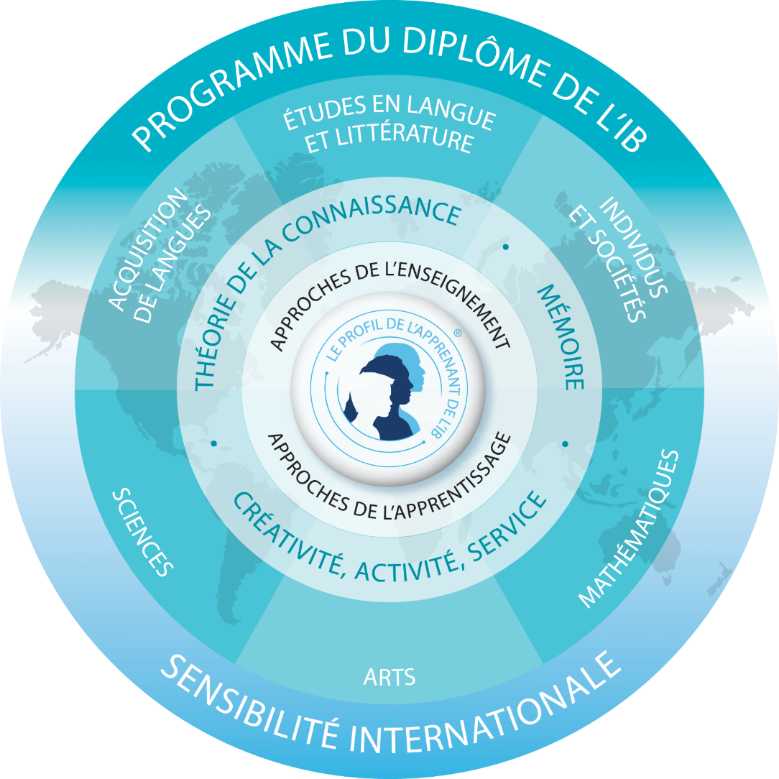
Le choix du contexte institutionnel
Le Programme du Diplôme
Élèves âgés de 16 à 19 ans
6 groupes de matières
3 composantes du tronc commun
les approches de l’enseignement et de l’apprentissage basé sur le socioconstructivisme
profil de l’apprenant de l’IB

Slide 5
Le choix du contexte institutionnel
Le Baccalauréat International (IB)
“…the IB provides many teachers’ and learners’ first experience with explicit inquiry objectives.”
(Chichekian & Shore, 2014, p. 77)
«C'est la vieille histoire de la tête bien faite, que nous louons sans vraiment chercher à la produire, et la tête bien pleine, que nous déplorons mais en faisons l'objet de nos examens. »
(Peterson, 2003, p.43)
«Dans chaque discipline la masse des connaissances est telle qu’un enseignement encyclopédique est non seulement archaïque mais inopérant. Apprendre à apprendre, telle est désormais la première fonction de l’école.»
(OBI 1973, p. 24)

Slide 6

Le choix du contexte institutionnel
Le profil d’apprenant de l’IB
des investigateurs
informés et instruits
des penseurs
des communicateurs
intègres
ouverts d’esprit
altruistes
audacieux
équilibrés
réfléchis

Slide 7
Le choix du contexte institutionnel
Les approches de l’enseignement
Six grands principes pédagogiques sous-tendent les programmes de l’IB, dans lesquels l’enseignement est :
basé sur la recherche ;
axé sur la compréhension conceptuelle ;
inscrit dans des contextes locaux et mondiaux ;
axé sur le travail d’équipe et la collaboration efficaces ;
différencié pour répondre aux besoins de tous les apprenants ;
guidé par l’évaluation (formative et sommative).

Slide 8
Le choix du contexte institutionnel
Le dispositif d’évaluation: l’exploration en mathématiques
Objectif:
“…d’évaluer les compétences des élèves par rapport aux objectifs qui ne se prêtent pas à des examens ou des tests standardisés.” (IBO, 2009, p. 10)
  obligatoire
  représente 20% de la note finale
  doit, autant que possible, être une partie intrinsèque de l’enseignement en classe
Les élèves mènent un travail de recherche dans un domaine des mathématiques en mettant en avant:
  la modélisation
  l’investigation
  les applications des mathématiques
(IBO, 2009)
Notes:
Renforcé par un dispositif de l’évaluation

Slide 9
Le choix du contexte institutionnel
L’exploration en mathématiques: exemples des sujets
Modélisation de la trajectoire d’une «roue» polygonale
Craquer le code
Modélisation des accords musicaux par des sinusoïdes
Les tours de Hanoï
Le problème de Monty Hall

Slide 10
Les hypothèses et questions de recherche
À quelles conditions la DI puisse-t-elle vivre dans les classes ?
Constat :
Malgré de nombreuses initiatives et projets lancés lors de la dernière décennie, l’enseignement traditionnel semble prévaloir sur la résolution de problèmes et la DI et a du mal à trouver sa place dans les classes.
Explication : « le rejet de tissue » (Hoyle 1969, in Tabulawa, 2013)
L’innovation visée est rejetée par l’environnement de l’hôte – l’école, « parce qu’elle est incompatible avec les valeurs ou l’expérience passé de celle-ci ».
(Tabulawa, 2013, p. 15)
Notes:
Hoyle remarque que les innovations s’étayent généralement sur un code qui véhicule souvent un changement trop radical par rapport aux habitudes du système scolaire concernée.
La pédagogie basée sur la DI véhicule un changement trop radical et se heurte à des structures «immuables»

Slide 11
Les hypothèses et questions de recherche
À quelles conditions la DI puisse-t-elle vivre dans les classes ?
Hypothèse :
Il faut qu’il y ait un terrain favorable au niveau de l’institution, de l’enseignant et de l’élève afin que la DI puisse trouver une place stable dans des classes.
Institution
Enseignants
Elèves
Qu’est-ce que l’institution met en place pour favoriser la DI ?
Quelle est la réaction des enseignants par rapport à la DI ?
Comment les élèves investissent le dispositif ?

Slide 12
Les hypothèses et questions de recherche
Qu’est-ce que l’institution met en place pour favoriser la DI ?
Ressources
Centre pédagogique en ligne
Forum pour les enseignants
Spécifique par l’établissement
Développement professionnel
Ateliers de formation (3-4 jours): niveau 1, 2, 3
Dispositif d’évaluation
Actuellement : 10h de cours et 10h de travail personnel sont conseillées par les programmes
À partir de 2019 : 30h de cours sont prévu pour la DI

Slide 13
Les hypothèses et questions de recherche
Quelles sont les contraintes que l’institution rencontre ?
Les atteintes de la société et des parents
La validité du diplôme dont dépend l’acceptation par les universités
  80% de l’évaluation est basé sur un examen standardisé
Le bachotage/ teaching to the test

Slide 14
Les hypothèses et questions de recherche
Comment l’enseignant réagit à la contrainte de l’évaluation ?
L’expérience et la conviction personnelle de l’enseignant par rapport à la DI modifient sa conception de l’enseignement des mathématiques.
Les connaissances de l’enseignant en mathématiques influencent dans quelle mesure il sera capable de se lancer sur un terrain inconnu.
Topogénèse
Mesogenèse
Chronogénèse

Slide 15
Les hypothèses et questions de recherche
Comment les élèves investissent le dispositif ?
L’expérience préalable de l’élève avec la DI
Accès aux médias
Le choix du sujet

Slide 16
Le dispositif de recherche
Ecole internationale de Genève
Campus «La Grande Boissière (LGB)»
Campus «Nations»
13 enseignants
Secondaire 1 (14 -16 ans): 3 ans
  Curriculum «libre»
Secondaire 2 (17 -19 ans): 2 ans
  Programme du Diplôme
Enseignement plutôt traditionnel
  2 nouvelles enseignantes avec l’expérience du Programme Intermédiaire de l’IB
L’exploration est perçu comme une contrainte
Offre les programmes de l’IB à tous les degrés scolaires
  primaire, intermédiaire, diplôme
«conseillé» comme plus pertinent en ce qui concerne la DI
J’espère de trouver les enseignants «convaincus»

Slide 17
La méthodologie
Travail d’enquête
Etude du cas
Analyse institutionnelle
Questionnaire adressé aux enseignants pour déterminer les pratiques déclarées
Enseignants
Observation et entretiens avec les enseignants au profile «traditionnel» sur le campus LGB
Observation et entretiens avec les enseignants au profile «DI» sur le campus LGB
Observation et entretiens avec les enseignants au profile «DI» sur le campus Nations
Elèves
Quels effets sur les élèves en termes d’apprentissage?

Slide 18
Le cadre théorique
La théorie anthropologique du didactique
Analyse institutionnelle
Etude du cas
Echelle des niveaux de la codétermination didactique
Enseignants
Décrire et analyser les pratiques enseignante en termes de praxéologies
Identifier les organisations mathématiques (OM) et les organisations didactiques (OD)
Elèves
Topogénèse
Dialectique:
Enseignant - Elève
Mésogénèse
Dialectique:
Milieux – Médias
Chronogénèse
Dialectique:
Question - Réponse

Slide 19
Merci de votre attention…
et vos remarques et commentaires pertinents.

